Slide 1
80 MHz Micro Spill Kavität @ SIS18
Operatorenschulung 2025
K. Groß, RRF

Slide 2
Themen
Überblick Kavität
Maschinenexperimente
Kontrollsystemanbindung
  ParamModi – Amplitude (aktueller Stand)
  Zusätzliche Hilfsmittel (aktueller Stand)
  Resonanz- und Betriebsfrequenz (Zwischenstand und Ausblick)
  Kurzschluss und Strahlstrom (Zwischenstand und Ausblick)
  Statusmeldungen (Ausblick)
Off-Topic: Strahlphasenregelung
Zusammenfassung und Ausblick

Slide 3
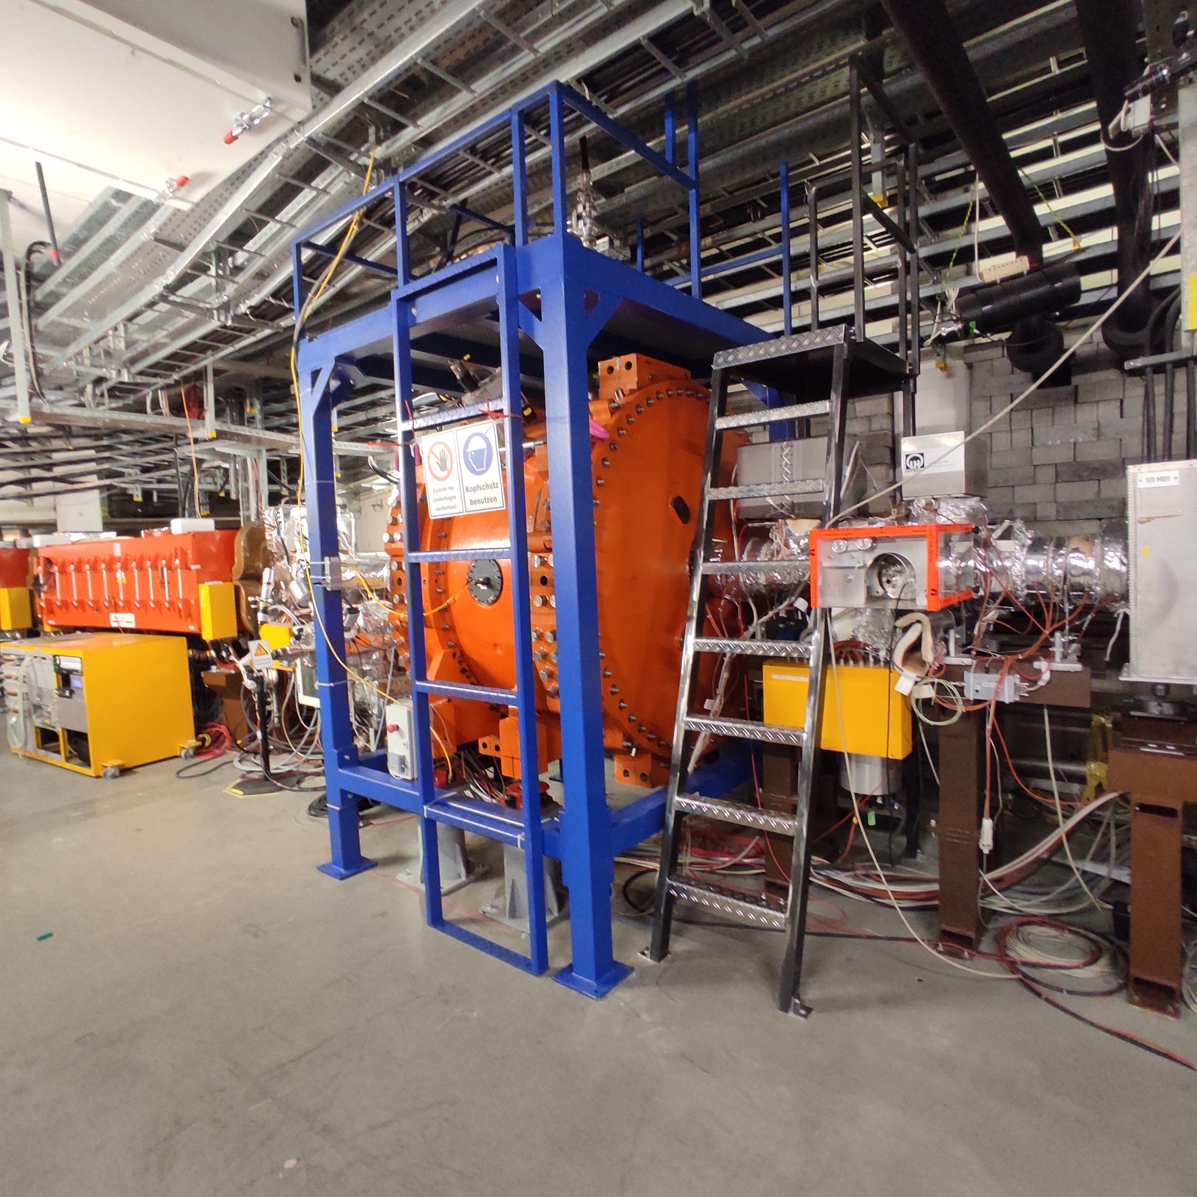
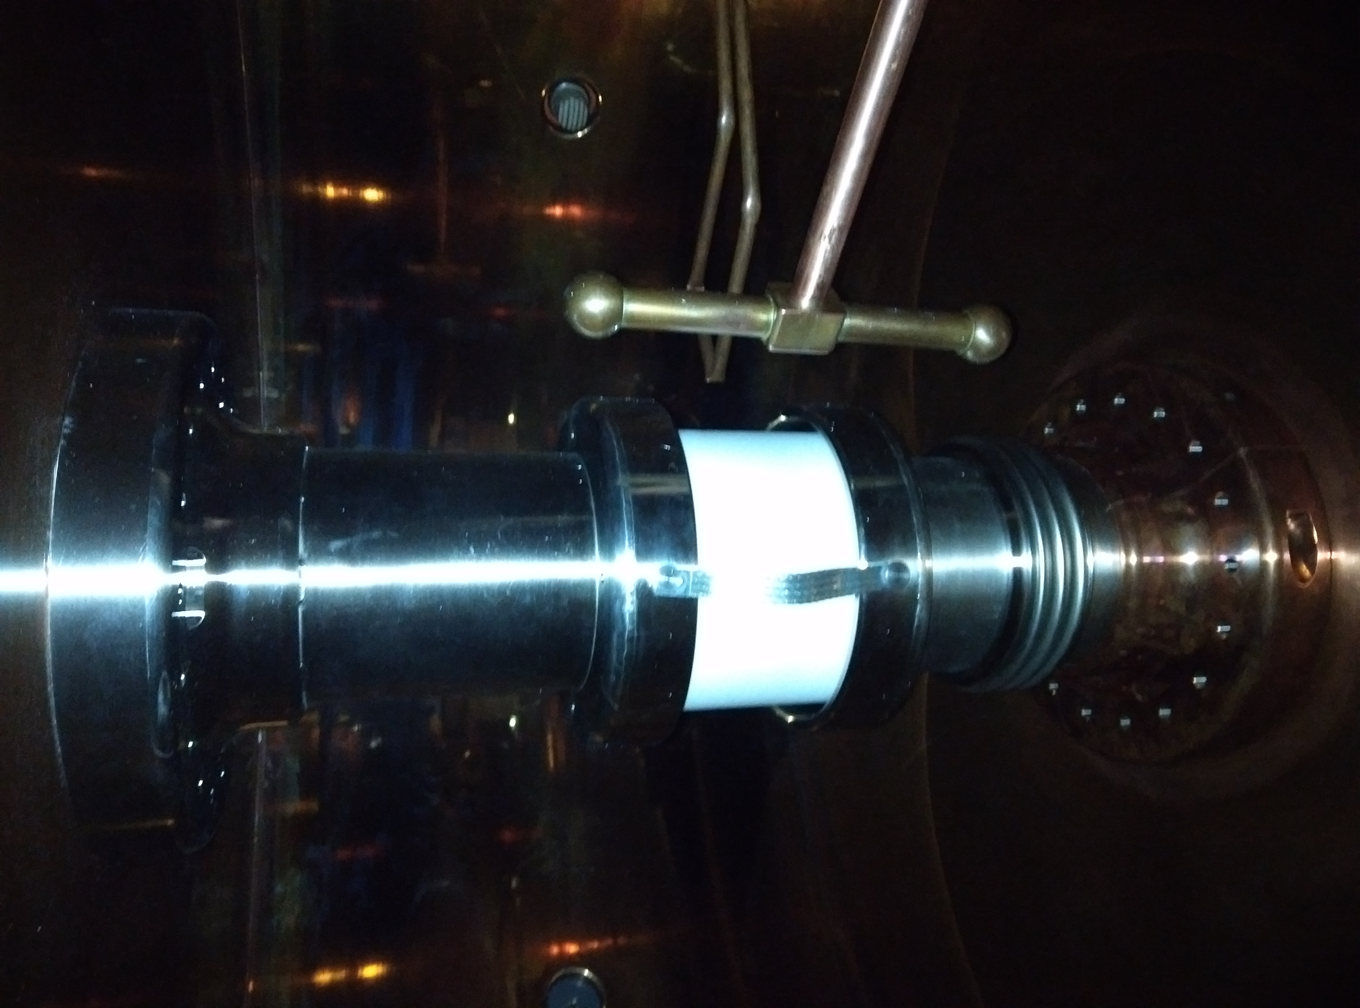
Überblick
Micro Spill Kavität GS11BE6
Installation GS11BE6 im SIS18 im Juli 2023
Maschinenexperimente 11/23 und 7/25
Sollwert für Gapspannungsamplitude in
Kontrollsystem (max. 2 kV / 4 W) seit Ostern 2025
Empfehlung 1.5 kV / 2.25 W
Resonanztuning bisher nur in BG1.016
Frequenz 80.3 bis 81.6 MHz
(ausreichend für alle Strahlenergien)
bisher Zugang zum SIS18 nötig
zum Betätigen des Kurzschlusses
Impedanz etwa 500 kΩ, Q ₀ ≈ 5000

Slide 4
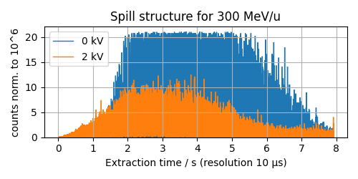
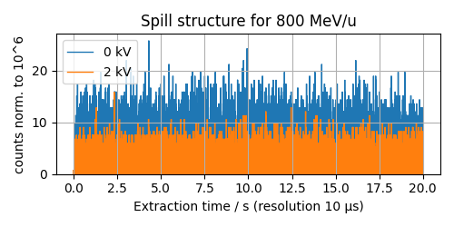
Maschinenexperimente
Maschinenexperiment am 29.11.23
„parasitärer Test“ am 01.03.24
29.11.23 ¹⁴N⁷⁺, 300 MeV/u, „SLOW“, 3.6∙10⁶ / 8 s
01.03.24 ¹⁹⁷Au⁶⁵⁺, 800 MeV/u, „KO mit Makro Spill FB“, 1.3∙10⁵ / 20 s, (< 2h)
13.07.25 ²³⁸U⁷³⁺, 300, 500, 700 & 900 MeV/u, „SLOW“, 1.5∙10⁶ / 2 s

Slide 5
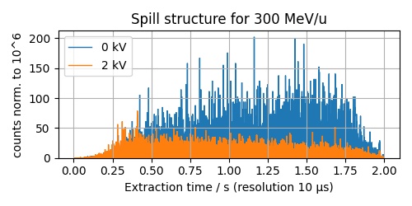
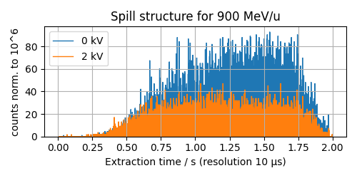
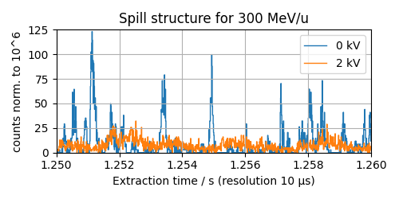
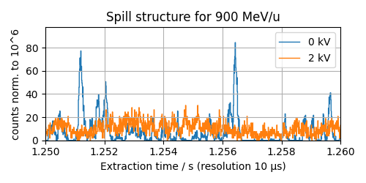
Maschinenexperiment am 13.07.25

Slide 6
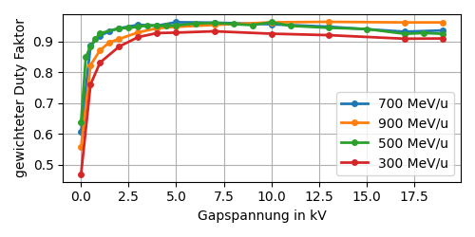
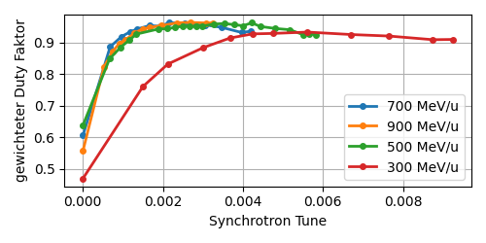
Maschinenexperimente
Erfolgreiche Reduktion der Peaks im Spill um Faktor 2
Spannungen < 5 kV für alle bisher getesteten Ionen und Energien ausreichend
Höhere Spannungen führen zu Synchro-Betatron-Kopplungen
(akademisch interessant, aber für Experimente irrelevant)

Slide 7
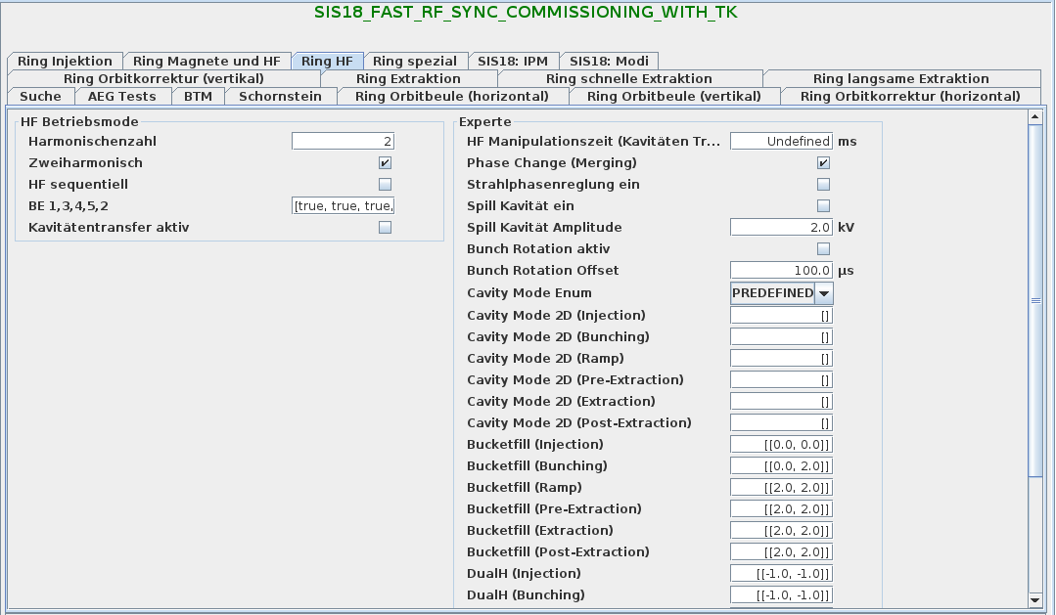

Kontrollsystemanbindung
ParamModi – Amplitude (aktueller Stand)
Empfehlung: 1.5 kV zum Sammeln von Betriebserfahrung (max. 2 kV)
Test bisher nur mit
„Testpattern“
(schnelle Extraktion)
Adiabatisches
Bunching während
„Pre-Extraction“
In allen Beam-Prozessen
davor aus, danach an

Slide 8
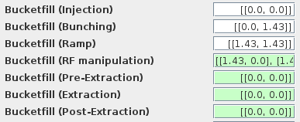
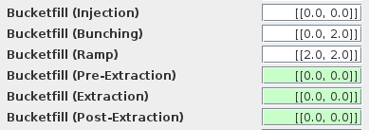
Kontrollsystemanbindung
ParamModi – Amplitude (aktueller Stand)
Zu- und Abschalten durch Operateure „chain“-selektiv (VirtAcc)
Änderungen der Extraktionsdauer werden in LSA berücksichtigt
Chain mit Manipulation angelegt Chain ohne Manipulation angelegt
Wartezeit Pre-Extraction min. 40 ms
oder

Slide 9
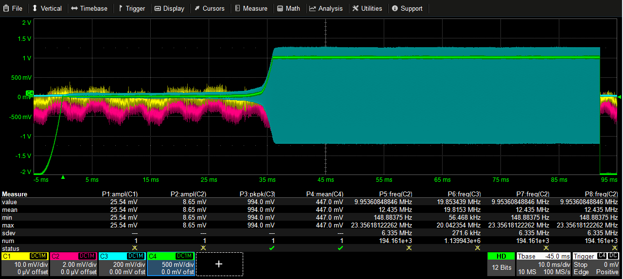
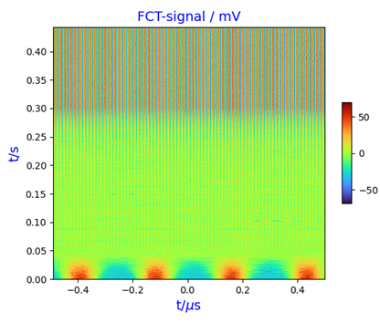
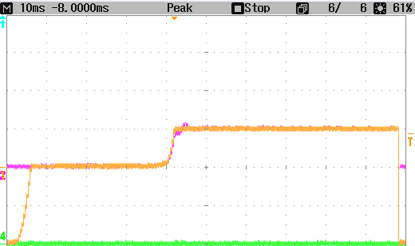
Kontrollsystemanbindung
ParamModi – Amplitude (aktueller Stand)
bisherige Einschränkungen (kein Risiko)
  Kavität darf nicht kurzgeschlossen sein
  nur nach Einstellung der Frequenz durch RRF

Slide 10

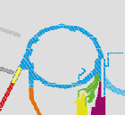
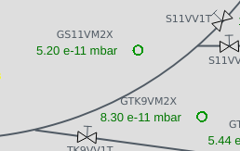

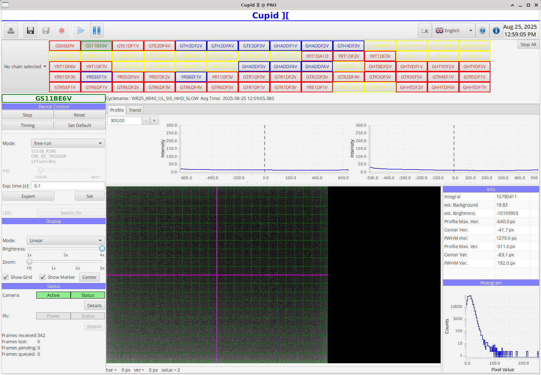
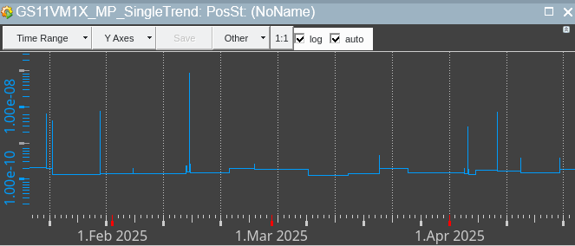
Kontrollsystemanbindung
Zusätzliche Hilfsmittel (aktueller Stand)
Vakuum https://winccoa.acc.gsi.de/data/ulc/ulc.html
Rechtsklick
→ → auf →
GS11VM1X
Kamera in CUPID → GS11BE6V

Slide 11
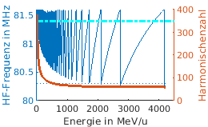
Kontrollsystemanbindung
Resonanz- und Betriebsfrequenz - Zwischenstand
Bis zur Verfügbarkeit (Aufbau, Implementierung und Tests) der Resonanz-frequenz-Einstellung über das Kontrollsystem gibt es zwei Möglichkeiten:
  feste Resonanz- und Betriebsfrequenz von 81.4 MHz
  vorherige Absprache RRF (K. Groß) zum Einstellen der Frequenz(en)
h | Umlauffrequenz / kHz | Strahlenergie / MeV/u
103 | 790.291262 | 203.449852
102 | 798.039216 | 208.906688
… | … | …
69 | 1179.710145 | 852.235548
68 | 1197.058824 | 927.177561
67 | 1214.925373 | 1016.563335
66 | 1233.333333 | 1125.376672
65 | 1252.307692 | 1261.356169
64 | 1271.875000 | 1437.311531
63 | 1292.063492 | 1676.365961
62 | 1312.903226 | 2025.805742

Slide 12
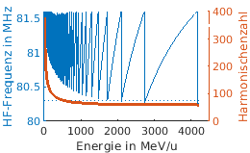
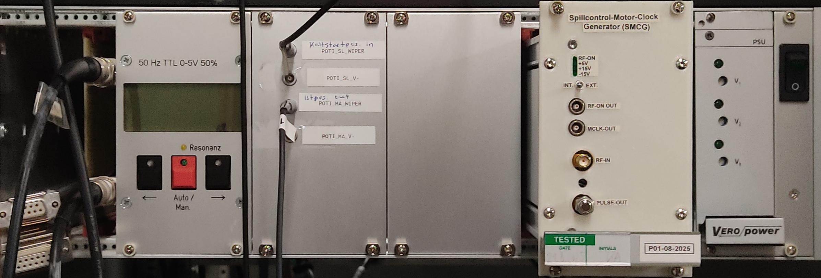
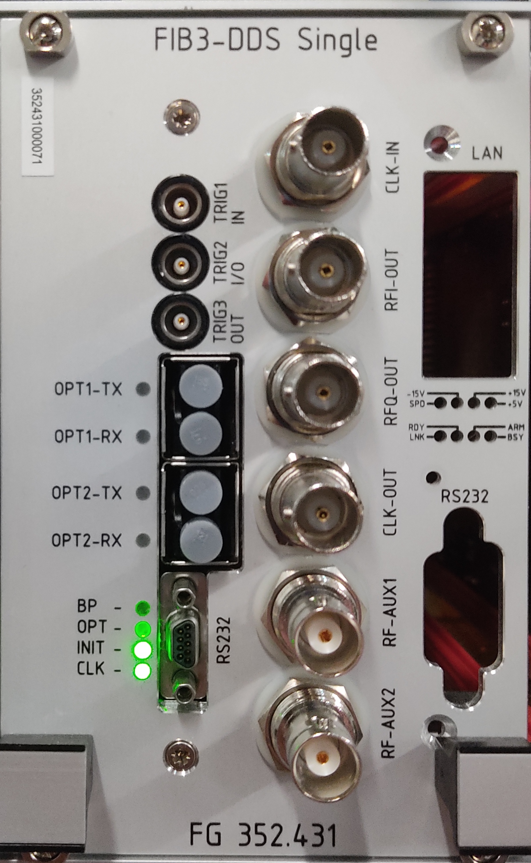
Kontrollsystemanbindung
Resonanz- und Betriebsfrequenz - Ausblick
Resonanzfrequenz - Ausblick
geplante (noch nicht umgesetzte) Implementierung: Es soll alles im Hintergrund ablaufen bis auf die Zeit zum Positionieren des Tuners (≈ 10 s)
Einheitliche Lösung für mechanischen Tuner (z.B. GS02BB1) angestrebt
Tauchkolbenregelung durch Linac HF und Ring RF angepasst
Betriebsfrequenz - Ausblick
angepasste DDS für die Betriebsfrequenz ist eingebaut

Slide 13
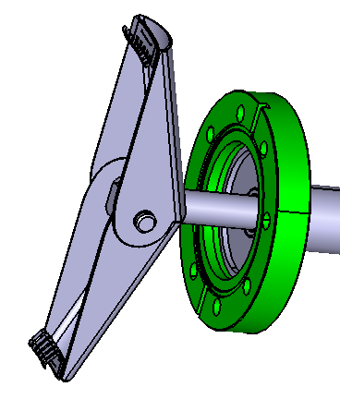
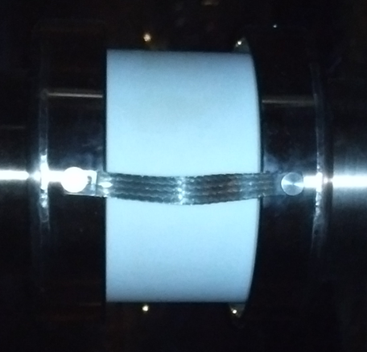
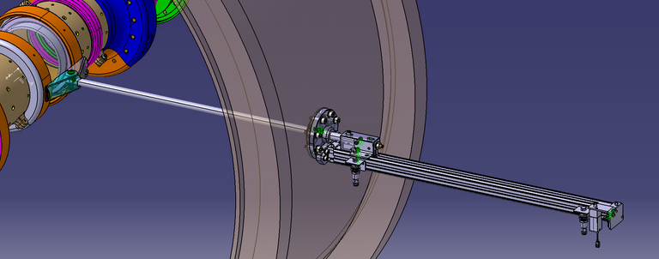
Kontrollsystemanbindung
Kurzschluss und Strahlstrom (Stand und Ausblick)
Hochstrombetrieb → Kurzschluss notwendig
erfolgreicher Test mit 2·10¹⁰ N⁷⁺, 20 mA, induced voltage < 100 V (29.11.2023)
geplanter (noch nicht umgesetzter) automatische Kurzschluss soll nicht oft schalten (mechanische Belastung, Schaltdauer) → Schaltvorgang
bei „Verstärker ein/aus“ nicht „HF ein/aus“ (andere Kavitäten)
→

Slide 14
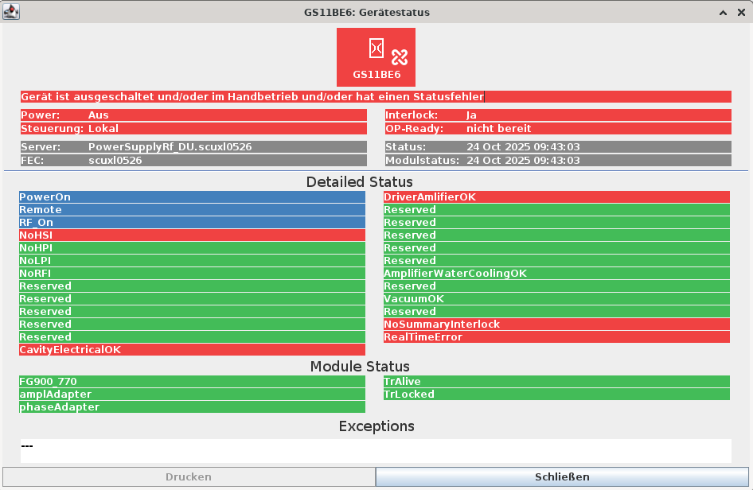
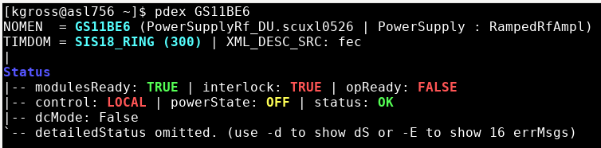
Kontrollsystemanbindung
Statusmeldungen
geplant wie für alle Kavitäten (Umsetzung mit automatischem Kurzschluss)
aktueller Stand
  Vakuuminterlock in MASP
  Temperaturinterlock einstellbar (50°C)
Ausblick
  Vakuuminterlock in SPS
pdex GS11BE6

Slide 15
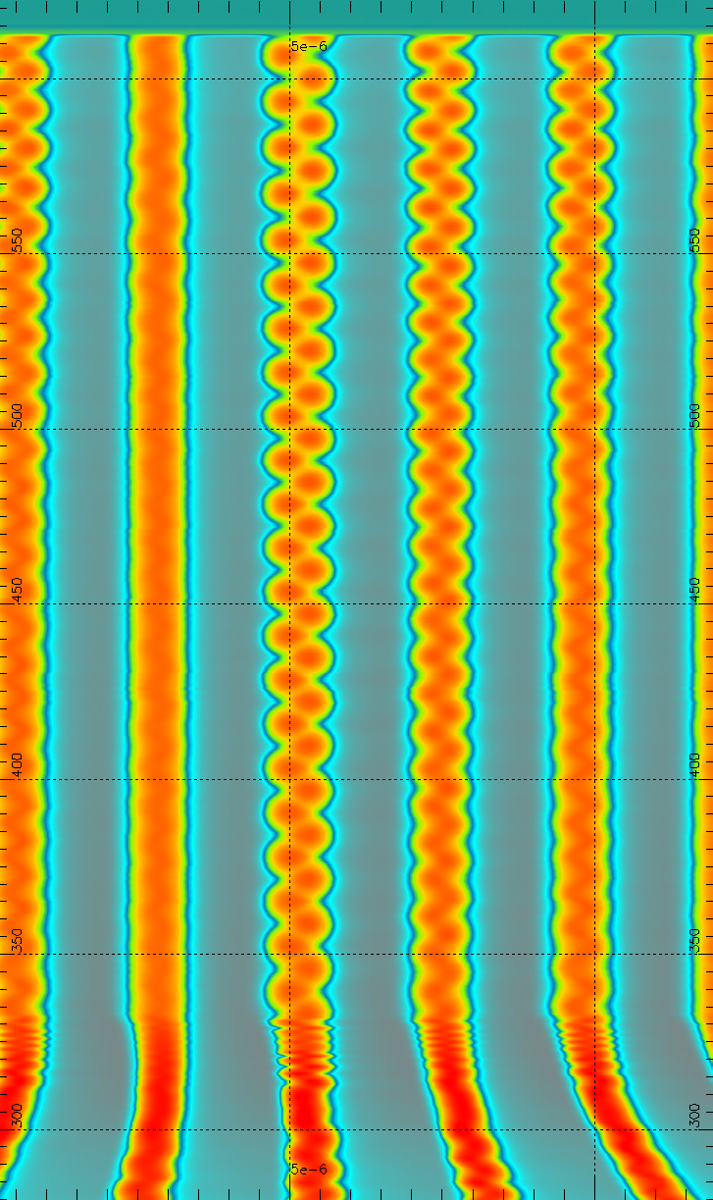
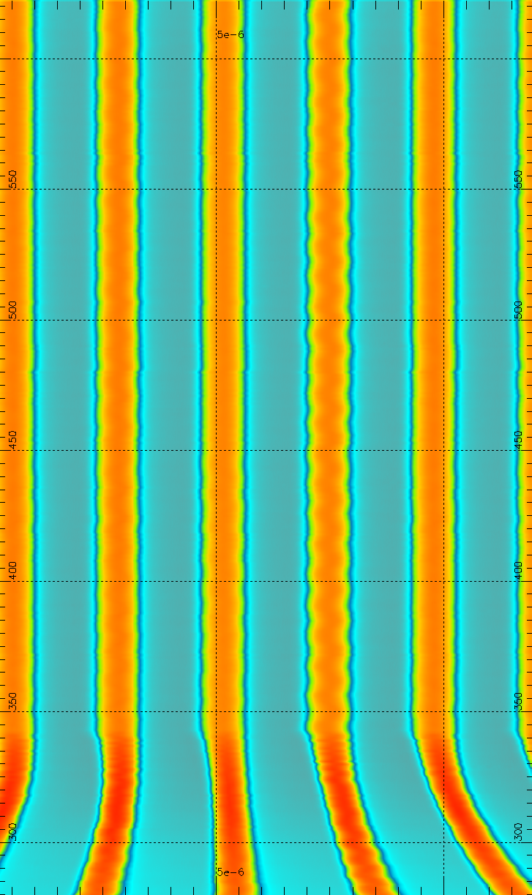

Off-Topic: Strahlphasenregelung
erste Kontrollsystemeinbindung, um damit in der Strahlzeit Betriebserfahrung sammeln zu können:
  standardmäßig aus, Checkbox aktiviert Regelung für kompletten Zyklus
  aktuell nur für einfach-harmonischen Fall
  mit Ferrit-Kavitäten (S02BE1 und/oder
  S08BE2; keine weiteren Kavitäten aktiv)
Support durch RRF empfohlen,
bitte RRF (D. Lens) vor Betrieb informieren
Ohne Strahlphasenregelung | Mit Strahlphasenregelung
D. Lens, B. Zipfel, 22.11.23, ¹⁴N⁷⁺, 80 MeV/u

Slide 16
Zusammenfassung und Ausblick
Zusammenfassung
Amplitudenrampe mit adiabatischem Einfang ist implementiert
ohne automatischen Kurzschluss Betrieb in Absprache mit RRF und BK
Ausblick
Kontrollsystemanbindung des Resonanztuning ist in Bearbeitung
automatischer Kurzschluss ist in Bearbeitung
Ein- und Ausschalten in Device Control erst mit automatischem Kurzschluss
Betriebsrelevante MDEs (ohne Konditionierung, wenige W) zur Untersuchung
der Grenzen für Hochstrombetrieb
der Beeinflussung und Beeinflussbarkeit des Makrospill

Slide 17
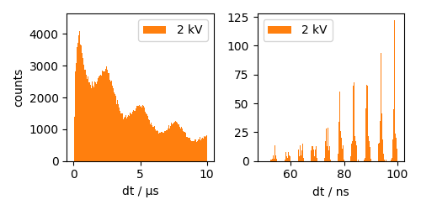
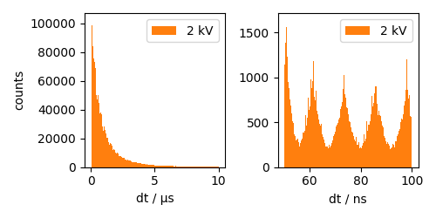
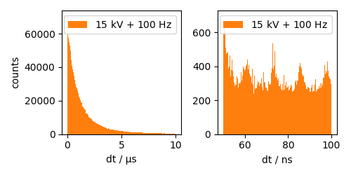
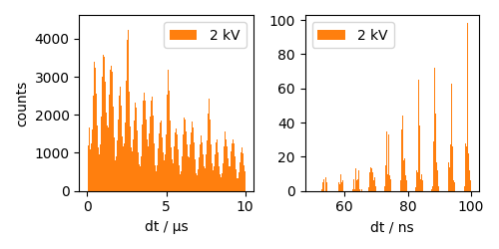

Zusammenfassung und Ausblick
Einsatz sinnvoll, wenn Particle inter-arrival-times
Spillqualität wichtig KO, 2 kV + Macro Spill FB
max. 20 mA Strahlstrom
${\dot{N}}_{spill}<$ 10⁷ extrahierte Ionen / s,
da ${\dot{N}}_{spill}>f_{excite}⟹$ Pile Up
prinzipiell unabhängig von Art der Extraktion
Slow, 2 kV Slow, 15 kV + 100 Hz KO, 2 kV + SOS / noise++

Slide 18
Danksagung
Entwicklung und Inbetriebnahme: SRP, ATP, BAU (B. Benz, J. Kalenda), LRF (B. Schlitt, G. Schreiber, W. Vinzenz, J. Zappai et al.), MEW (A. Ackermann, M. Romig, T. Schneidler), RRF (R. Balß, B. Breitkreutz, C. Christoph, O. Disser, M. Hardieck, P. Hülsmann, H. Klingbeil, H.G. König, U. Laier, D.E.M. Lens, S. Lux, S. Schäfer, C. Thielmann, T. Winnefeld, B. Zipfel et al.), SIS100/SIS18 (P. Spiller, J. Stadlmann), TRI (D. Acker, K. Lück, M. Grenz-Gustafson, M. Diebel, K. Kalaitzidis et al.), VAC (M.C. Bellachioma, E. Renz, G. Savino, S. Strohmenger)
Spill Messung: APH (S. Sorge), BEA (P. Boutachkov, O. Chorniy, P. Forck, T. Milosic, P. Niedermayer, R. Singh, J. Yang), SIS100/SIS18, HADES/mCBM (J. Pietraszko, C. Sturm, M. Traxler)
Betrieb und Diskussionen: ACC & OPE (R. Aßmann, A. Bloch-Späth, C. Böhm, V. Kamerdzhiev, H. Kummerfeldt, F. Lorenz, S. Reimann, Y. Valdau), SYS (H. Liebermann, D. Ondreka)

Slide 19
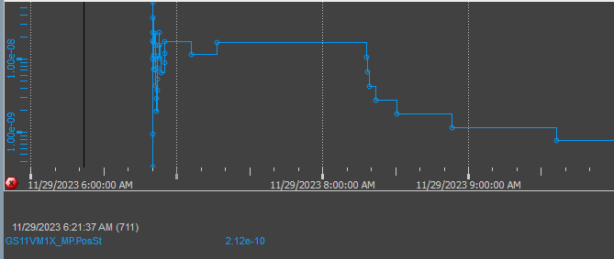
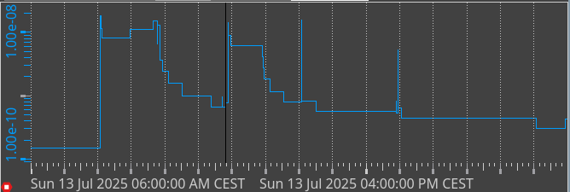
Backup – Temperatur und Vakuum
29.11.2023 13.07.2025 Gleichgewichts-
temperatur
ohne / mit
Leuchten:
▪ 100 W, 10 kV:
40°C / 45°C
▪ 200 W, 14 kV:
50°C / 55°C
▪ 400 W, 20 kV:
75°C / --

Slide 20
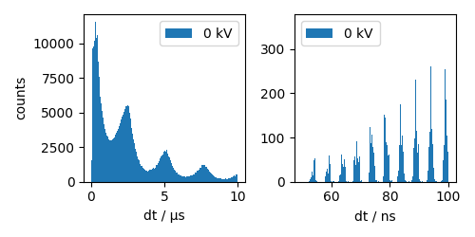
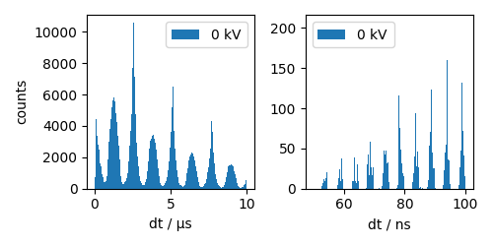
Backup – Anregungsfrequenzen
KO, Macro Spill Feedback KO, 2 kV + SOS / noise++

Slide 21
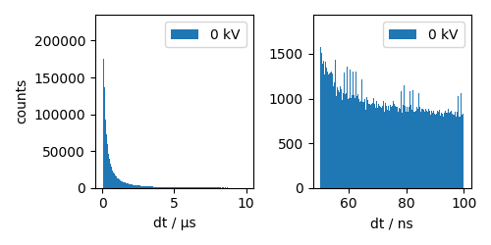
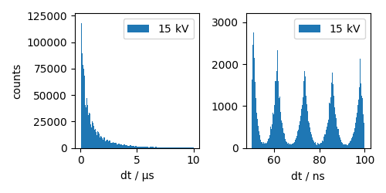
Backup – Anregungsfrequenzen
Slow Slow, 15 kV + Verstimmung

Slide 22

Koppelfaktor
Resonator: 500 kΩ
Leitungen/Verstärker: 50 Ω
Es wird über 1/100stel ($\sqrt{50 \text{Ω}/500 \text{kΩ}}$) des magnetischen Flusses eingekoppelt.

Slide 23
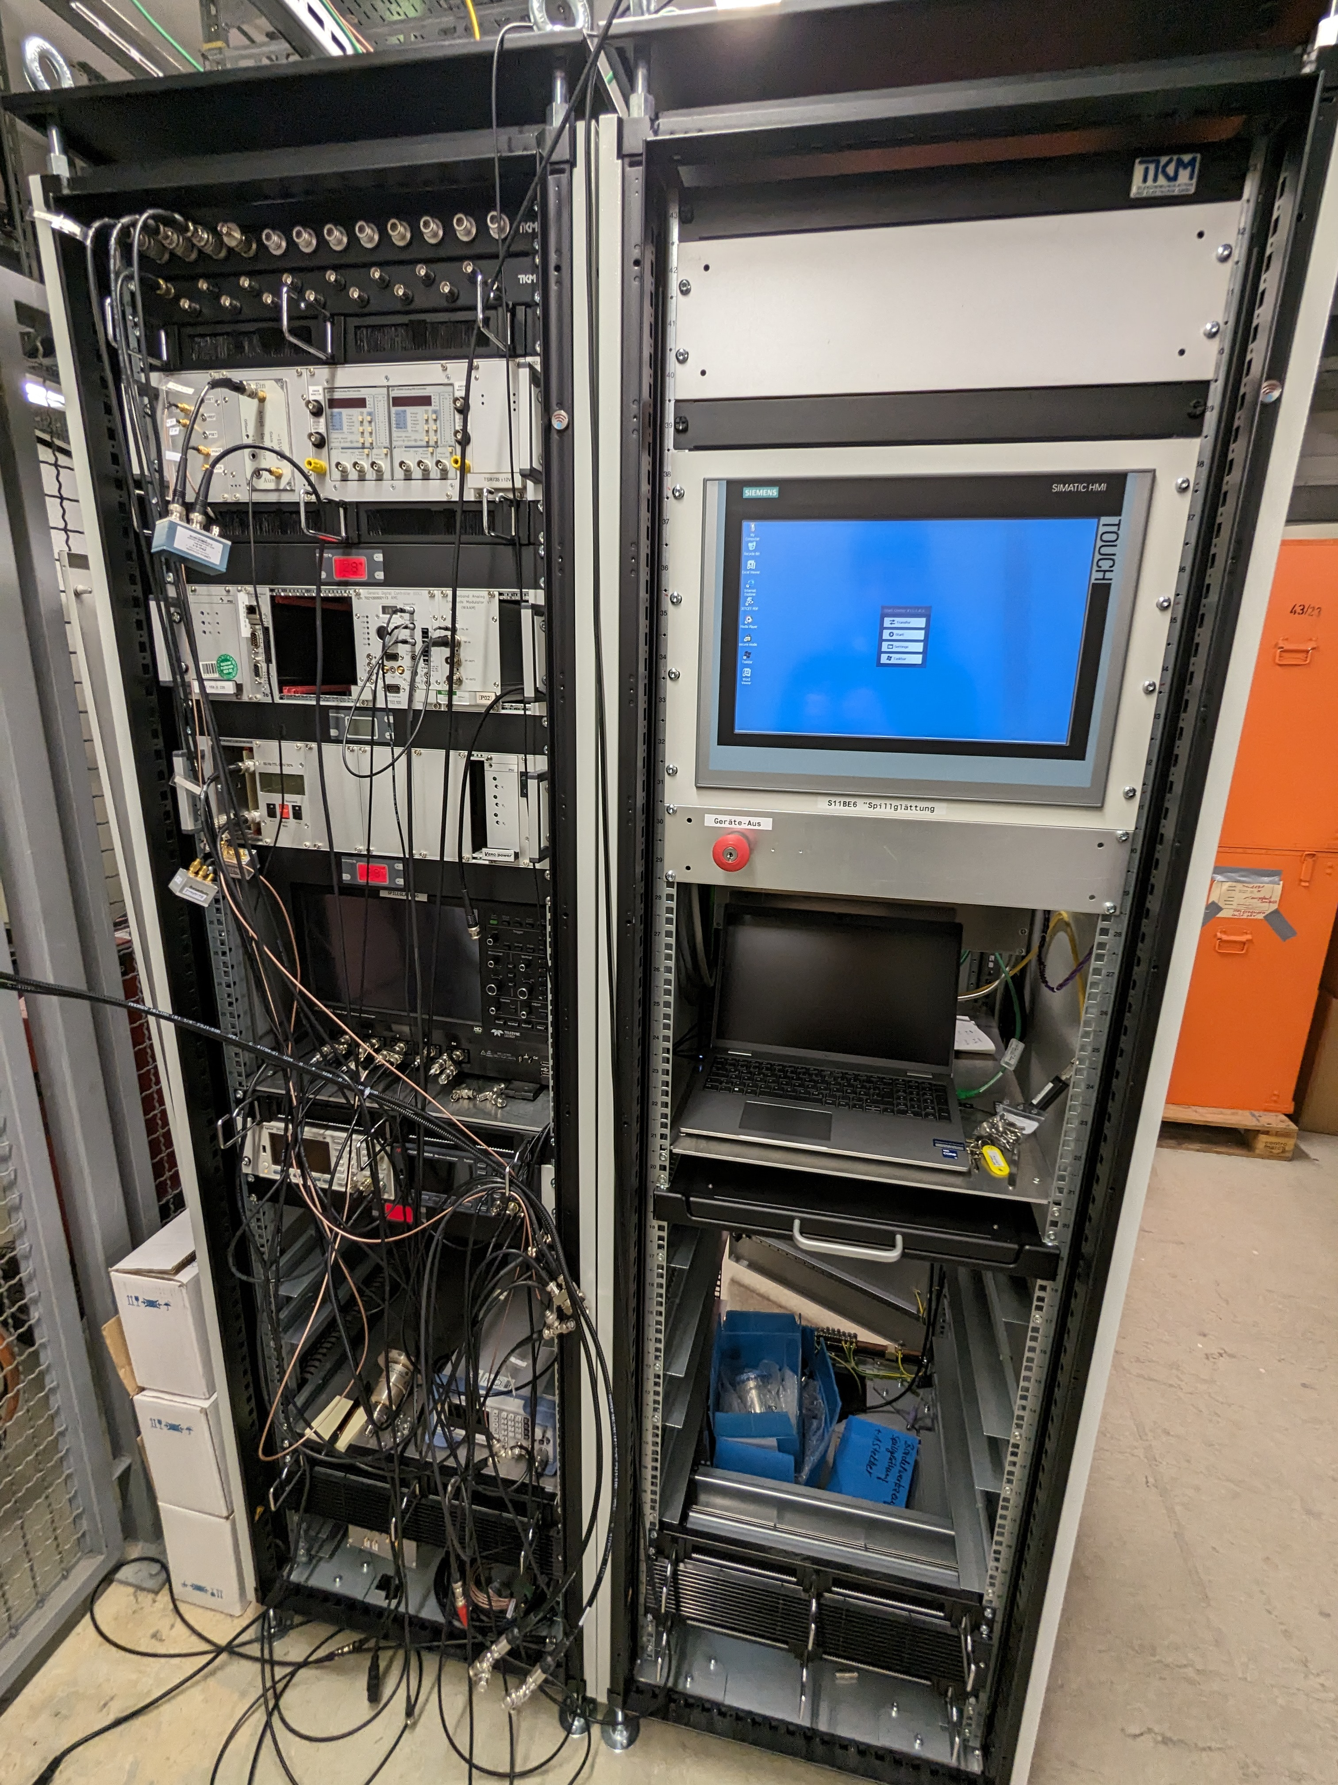
Steps towards Operation from Main Control Room
Ramps and plunger control have
to be integrated into control system
PLC for interlock handling to
be integrated in control system
Limitation to 1.5 kV for standard
operation without conditioning remains
New output- and directional coupler for lower power
Automatic short-circuit needed
  not cycle to cycle
  (impedance applies to all running virt. accel.)
  ambitious, evaluation of possibilities
  (new development of a plunger)

Slide 24
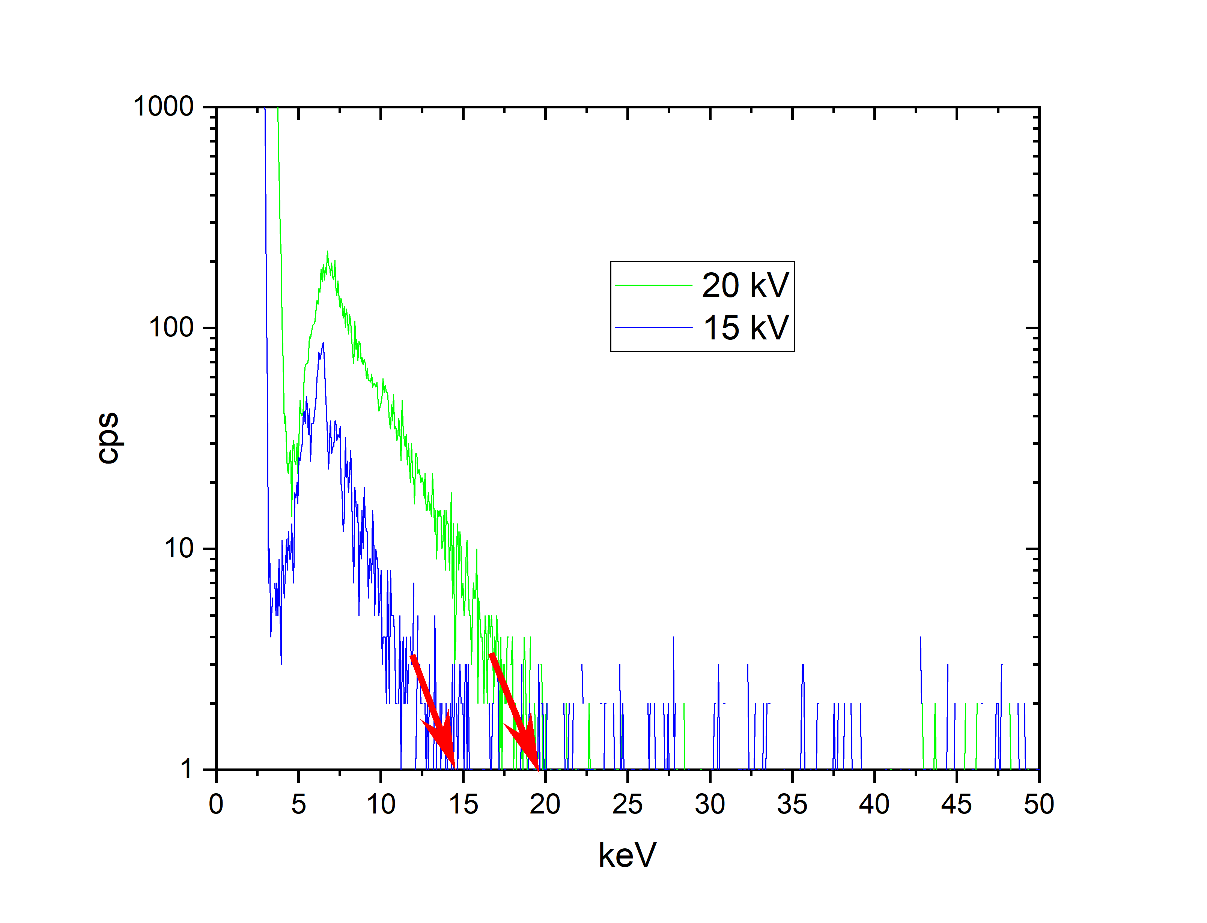
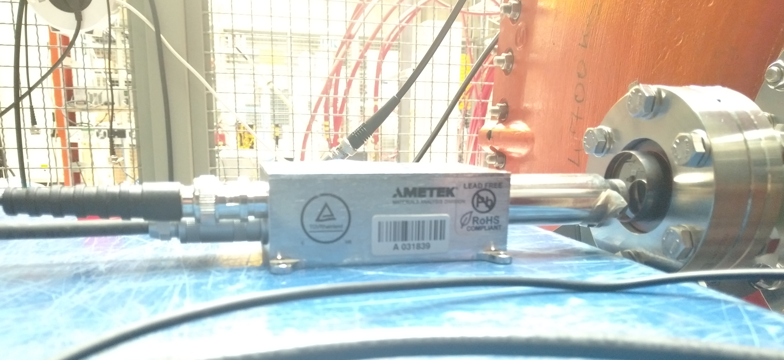
Gap Voltage Calibration

Slide 25
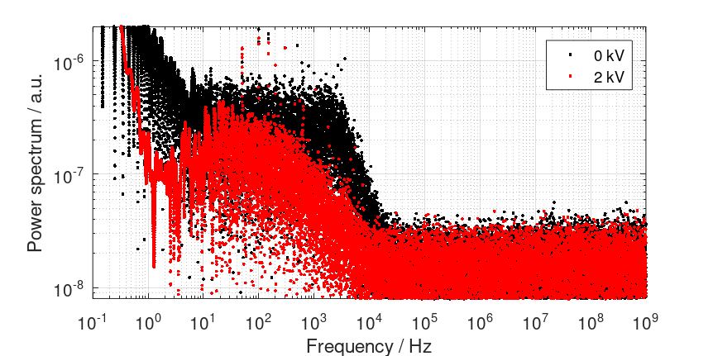
Experimental Results from Operation with Beam
Dedicated MDE 29.11.2023
Spectrum of extracted beam
Improvement
for all
frequencies

Slide 26
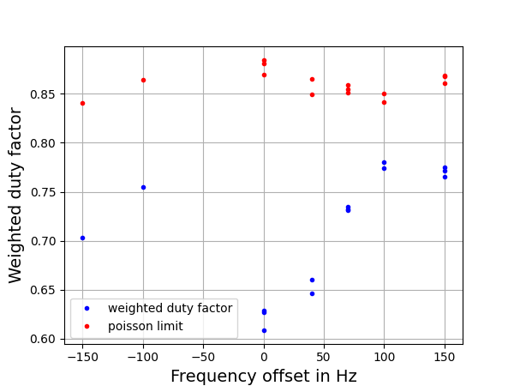
RF Frequency Variation
A shift of 100 Hz means a change in the harmonic number by 0.005
(marked with the bar in the figure – different setup simulation, calculation and measurement)

Slide 27
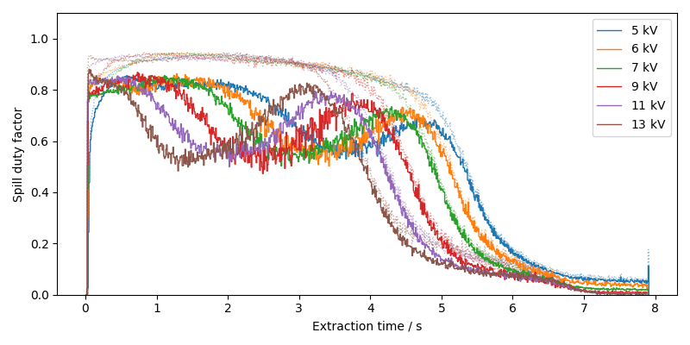
Experimental Results from Operation with Beam
Dedicated MDE 29.11.2023
Spill duty factor over time – 5 to 13 kV
Position of second local max. seems to depend on tune shift
Further evaluation
necessary

Slide 28
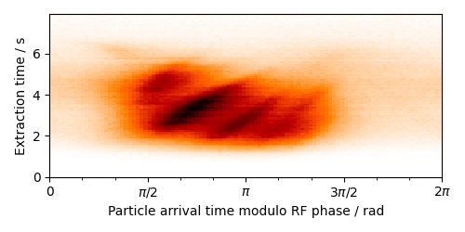



Experimental Results from Operation with Beam
Dedicated MDE 29.11.2023
Arrival time with respect to RF phase (12.25 ns) - further evaluation needed
                1 kV
                13 kV

Slide 29


Experimental Results from Operation with Beam
Parasitic Operation HADES Beam Time
Measurements performed by beam diagnostics group on 6.3.2024
3 Sines (“+++“) used instead of “noise++“ by SOS
HHDDI2P 10⁷ ions / (20 s ∙ 81.63 MHz) = 0.006 ions
→ Structure (29.11.23) likely due to tune shift (quadrupole-driven extraction)
No further analysis due to different settings in the only measurement with cavity.

Slide 30




Experimental Results from Operation with Beam
Time Structure of Spill
Spill structure – comparison between 0 kV and 2 kV ($t_{bin}=100$ μs)
Quadrupole-driven
RF Knock Out with SOS
„noise++“
„noise”
(macro-spill feedback)

Slide 31

Experimental Results from Operation with Beam
Parasitic Operation HADES Beam Time
Measurements performed by beam diagnostics department (BEA) on 1.3.2024
Best results found with spill optimization system AND micro spill cavity on
settings changed*
*) sextupole amplitude increased
tune adjusted

